Slide 1
Seminario Formativo LES Pinerolo, 21 gennaio 2010 Postmodernità e complessità: la proposta interdisciplinare del LES Complessità morale e scelta ragionevole: un nuovo incontro fra etica ed economia
Franco Manti
Docente di Etica Sociale; Etica della Comunicazione; Comunicazione Etico – sociale d’Impresa

Slide 2
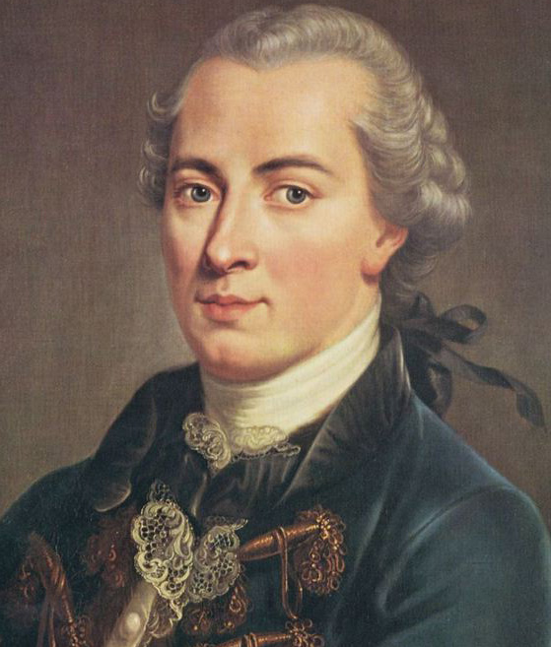
Monismo Etico
Kantismo
La deliberazione morale è deontologica
Tutti gli obblighi morali sono categorici

Slide 3
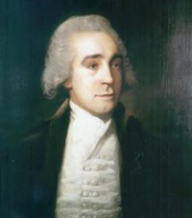
Monismo etico
Utilitarismo
La deliberazione morale è consequenzialista
Non sussistono obblighi vincolanti a priori

Slide 4
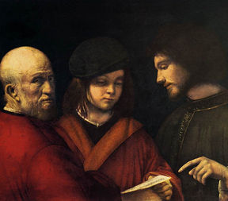
Due “modelli” riduzionisti
Kantismo e utilitarismo:
- Implicano una messa fra parentesi del giudizio morale come facoltà che consente di rapportare principi o regole generali a contesti specifici
- Elidono il conflitto morale come dimensione della moralità

Slide 5
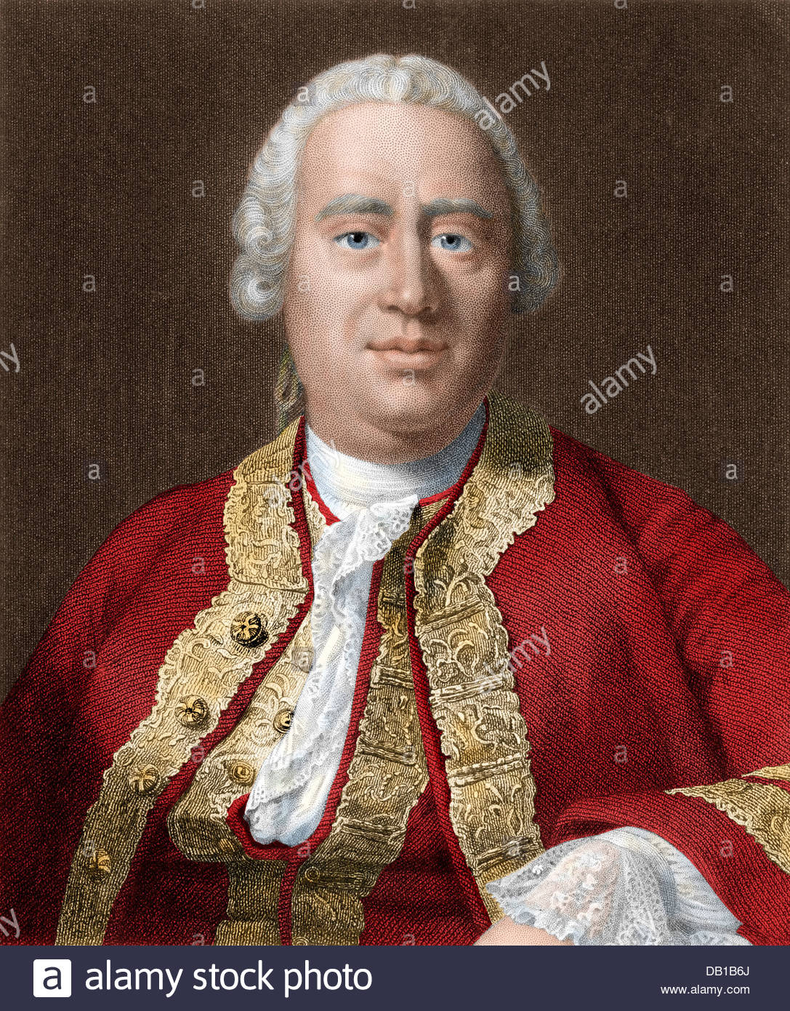
Un’alternativa tautologica: l’emotivismo
Secondo le filosofie del moral sense e l’emotivismo contemporaneo: un’azione è ingiusta perché la disapproviamo (sulla base di una disposizione a provare emozioni, ossia sentimenti morali) e la ragione della disapprovazione è che, in base alla suddetta disposizione, essa è ingiusta

Slide 6

La RCT e i suoi limiti
Si basa su condizioni basilari di coerenza interna (internal consistency), assioma di contrazione e assioma di espansione, che vincolano la scelta a tale coerenza
Il vincolo, determinato dagli assiomi, risulta eccessivo e inadeguato quando si pretenda di applicarlo a scelte morali e sociali
RCT come modello teorico di decisione applicato all’ economia non è sostenibile

Slide 7
Il “problema” A. Smith
La ricchezza delle nazioni
Teoria dei sentimenti morali
Non è dalla benevolenza del macellaio, del fornaio e del birraio che ci aspettiamo il nostro pranzo ma dalla considerazione del loro interesse; non ci rivolgiamo al senso di umanità ma al loro egoismo e non parliamo loro delle nostre necessità, ma dei loro vantaggi.
Per quanto l’uomo possa esser supposto egoista, vi sono evidentemente alcuni principi nella sua natura che lo inducono a interessarsi alla sorte altri e gli rendono necessaria l’altrui felicità, sebbene egli non ne ricavi alcunché, eccetto il piacere di constatarla

Slide 8
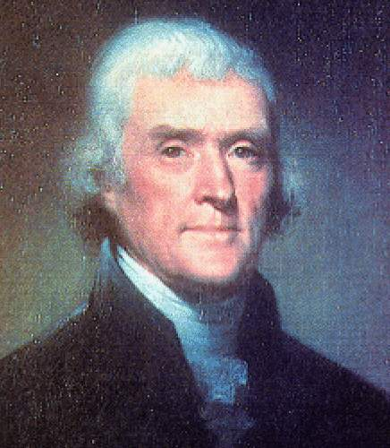
Una questione di appropriatezza
Secondo A. Smith i due sentimenti morali che orientano le decisioni nelle relazioni sono:
Benevolenza (benevolence)
Simpatia (simpaty)
Entrambi vanno rapportati al contesto nel quale si assume la decisione
La decisione dovrebbe essere assunta secondo un criterio di appropriatezza (property)

Slide 9

Homo oeconomicus
Il movente fondamentale delle azioni è l’egoismo
Il mercato ha leggi proprie indipendenti dall’etica
Nel mercato si adottano decisioni razionali
Una mano invisibile agisce come riequilibratore indipendentemente dalla volontà degli uomini

Slide 10
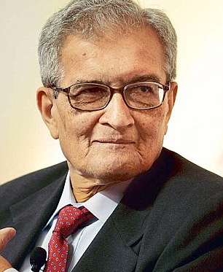
Homo oeconomicus ?
E’ un idealtipo “caricaturale” che propone una visione limitata e inadeguata della libertà umana
Le decisioni non rispondono a un solo principio
Le decisioni sono contestuali
Non esiste, nella realtà, alcun equilibrio di mercato ( non è dimostrabile la sussistenza di una mano invisibile)
L’homo oeconomicus è uno sciocco razionale
(A. Sen, Libertà e razionalità)

Slide 11
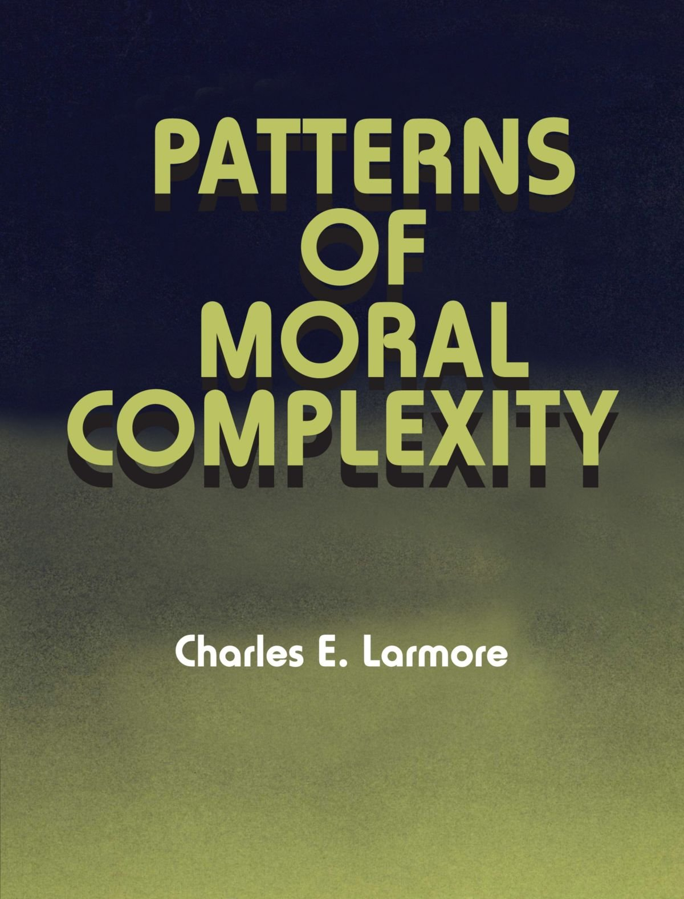
Le strutture della complessità morale
Il giudizio morale. La moralità non consiste unicamente nella scrupolosa adesione e applicazione di regole generali a situazioni particolari
La differenziazione fra ideali politici e ideali personali
L’eterogeneità della morale
L’ortogonalità fra emozioni ed etica

Slide 12

La competenza etica
È una competenza di base
Riguarda la formulazione del giudizio morale
Richiede la contestualizzazione nella scelta dei principi e nel dare ragioni
Implica il principio di giustificazione contestuale

Slide 13

Fattori di complessità morale
Principi del primo ordine
Principio deontologico
Principio consequenzialista
Principio di parzialità
Principi del secondo ordine
Principio di responsabilità
Principio di sollecitudine
Principio di rispetto per l’autonomia
Tutti gli altri principi morali
Emozioni
Simpatia/empatia
Benevolenza

Slide 14

Competenza etica: dare ragioni
Gerarchizzare i principi del 1° ordine
Valutare le implicazioni della gerarchizzazione rispetto ai principi del 2° ordine
Valutare le implicazioni dei sentimenti morali
Dare ragioni secondo il principio di giustificazione contestuale

Slide 15

Un nuovo incontro
Nei secoli XVVII e XVIII Locke, Hume, Condorcet, Chastellux, Voltaire, Genovesi, Beccaria collegavano strettamente etica, economia e politica
A. Smith riteneva l’economia (politica) una branca dell’etica
Relazione fra crescita, sviluppo, gestione della disuguaglianza ordine sociale
L’economia politica come scienza morale e sociale ( A. Hirschman)
Due grandi questioni (connesse)
Livello macro:Giustizia ed economia del ben – essere
Livello micro Responsabilità sociale

Slide 16

Dalla razionalità (astratta) alla ragionevolezza pratica
L’economia è (soltanto) una scienza quantitativa
Date le implicazioni etiche e politiche delle decisioni economiche, esse non possono non tener conto delle strutture della complessità morale e del processo di costruzione del giudizio
L’incremento del profitto, del PIL, della crescita puramente quantitativa non costituiscono ragioni (morali e politiche) sufficienti

Slide 17
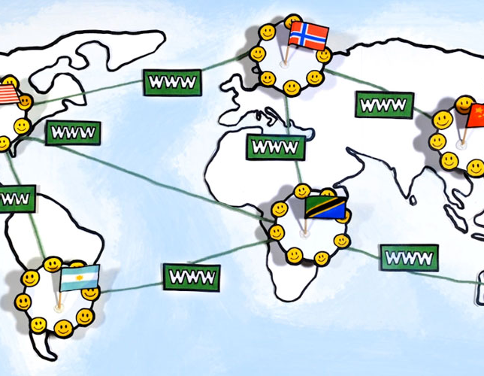
Prospettive ed emergenze
Campi di promozione del “nuovo incontro” (a titolo esemplificativo)
Approccio glocale
Disuguaglianze
Sviluppo qualitativo ed economia della cura
Economia circolare
Nuova CSR (Company Stakeholder Responsibility)
FIT

Slide 18

Οἶκος νόμος. Prendersi cura per cercare la felicità
Dovremmo prenderci cura di noi, degli altri, di quanto ci circonda
A ognuno è e deve essere resa possibile la ricerca della felicità (J. Locke)

Slide 19
Grazie
per
l’attenzione!
Franco.Manti@unige.it

